Slide 1
未来阿凡达机器人 - 现状 – 专利分析
基础技术方向
（结尾）
结论归总：
运动捕捉、VR、机器人控制等三个方面专利数量多，分布类型较广，且近几年快速发展，说明avabot相关技术积累较充分且处于快速发展状态，技术水平能够支持avabot实现的时间或将在近几年内到来
专业龙头企业，科技巨头，科研院所是相关技术的核心贡献者，这些机构的投入对技术的发展速度影响重大，avabot的实现或可以借助这些机构的力量
（开头）
本部分就技术分析部分涉及的关键技术进行专利调研，重点关注相关产业的专利积累、分布状况与主要专利持有机构，以分析avabot的实现的前置技术积累水平、搜索可用技术、定位avabot技术链中涉及的重要机构

Slide 2
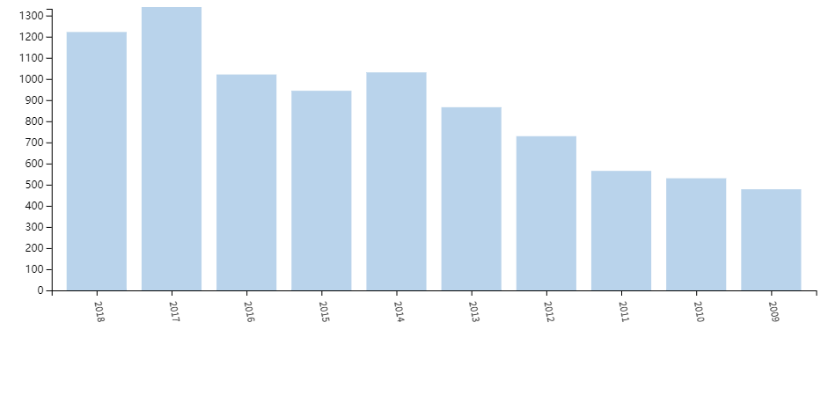
未来阿凡达机器人 - 现状 – 专利分析
机器人
数量特征：总量50000+件专利，近十年总体增长速度逐年增加，近五年增长速度快速上升
内容特点：
包括步态与平衡控制，机械手臂和机械手等多个方向，多数专利内容针对具体机械部位的改进或控制方法的优化
重要机构：
科研机构，如清华大学（中文检测以96条数量第一且远超第二）；
机器人和设备制造公司：公司数量较多
科技巨头中，三星（SAMSUNG ELECTRONICS CO LTD) 在外文专利检索中排在前列
机器人方面专利数量年变化
图片来源：webofscience专利查询结果统计

Slide 3
未来阿凡达机器人 - 现状 – 专利分析
运动捕捉
数量特征：总量12000+件专利，近十年内稳定高速增长，近三年内或由于深度学习、VR等技术的出现增长速度上升。
内容特点：
实现原理方面，光学光学和穿戴式均有相当数量分布，并有采用两种方式的混合
涉及检测对象：包括人体骨架、面部、手部等多个部位
应用方向：虚拟现实是重要的应用方向（多个专利中出现“用于VR”）
重要机构：
专业运动检测公司：北京诺亦腾科技公司（中文检测在专利数量和专利排名方面均为第一）， blast motion, leap motion；
科技巨头: Apple, Microsoft, SAMSUNG
运动捕捉方面专利数量年变化
图片来源：webofscience专利查询结果统计

Slide 4
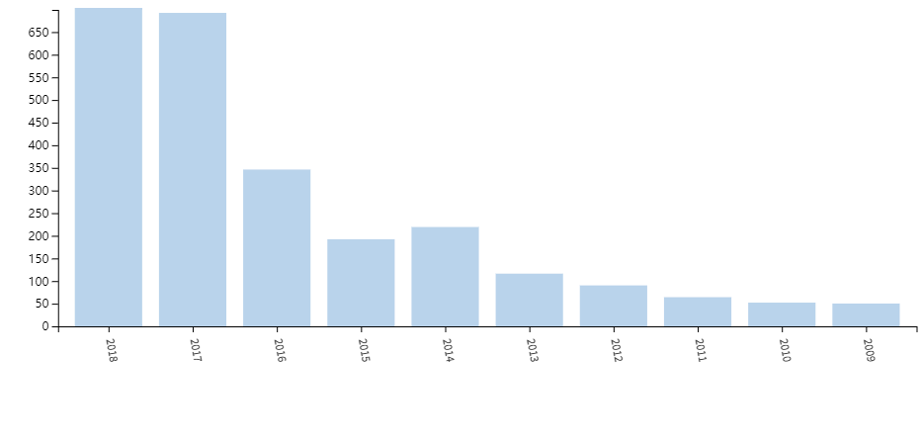
未来阿凡达机器人 - 现状 – 专利分析
虚拟现实
数量特征：总量3000+（英文）6000+（中文），近五年内开始快速发展，近三年增长速度高速上升
内容特点：
VR设备，包括VR眼镜等主要显示设备，VR座椅、运动台、手柄等辅助设备，全景相机等VR资源制作设备
软件与系统，如交互方式
VR的一些应用方向：教学，办公等
重要机构：
Oculus, HTC, Sony为第一梯队
视频生产公司：如迪士尼，专利数量排名前十
各大科技巨头均有一定量的相关专利（微软，谷歌，IBM，intel）,一些现在没有推出VR的企业之后可能
会参与市场竞争带来新的发展动力
中国VR专利分布较为分散，一些视频公司（乐视、小鸟看看）排在前列
虚拟现实方面专利数量年变化
图片来源：webofscience专利查询结果统计

Slide 5
未来阿凡达机器人 - 现状 – 专利分析
遥操作
本部分分析遥操作概念用于类
人机器人的专利现状
与遥操作相关的绝大多数为非类人机器人，用途比较专一，如消防，工业，光伏板清扫，液氮治疗皮肤，和avabot交叉度很低
存在一些满足类人机器人+远程动作操纵+VR视觉反馈条件的专利，但数量稀少，且不成熟
结论：avabot产业已有萌芽迹象，但总体发展较为空白，有较大的专利申请空间
例：
CN201721670784：一种远程控制人形消防机器人，控制人员佩戴包括眼镜架式头戴装置和指环控制器的体感控制装置，通过无线信号来控制机器人本体，操作者按平时自己进入火场一样控制机器人灭火
该例控制方式和反馈方式，应用场景均存在一定局限性
Notes:
问题：这方面的专利分析有些不完善（找不到前面案例分析的专利）

